Slide 1

‘Unidad 3:’
{ Desarrollo Web con Javascript
}
Instituto Politécnico Formosa
Tec. En Desarrollo de Software Multiplataforma

Slide 2
CONTENIDOS DE LA CLASE {
Introduccion a JavaScript
Fundamentos de JavaScript
Funciones, Objetos y Arreglos
}
Instituto Politécnico Formosa
TLP1

Slide 3
{
UNIDAD 2 - Desarrollo Web con Javascript
[ Introducción a JavaScript ]
}
Instituto Politécnico Formosa
TLP1

Slide 4
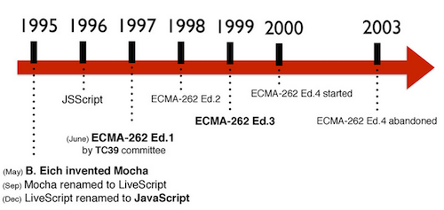
¿Cúal es la historia de JavaScript?{
Introducción a JavaScript
UNIDAD 2 - Desarrollo Web con Javascript
< JavaScript fue creado por Brendan Eich en 1995 mientras trabajaba en Netscape Communications Corporation. La idea original era crear un lenguaje de programación que pudiera ejecutarse en el navegador del usuario, lo que permitiría a los desarrolladores crear páginas web interactivas y dinámicas. El primer nombre del lenguaje fue Mocha, En Septiembre de ese año lo renombra a LiveScript hasta que le cambiaron el nombre a JavaScript debido a una estrategia de marketing, ya que Netscape fue adquirida por Sun Microsystems, propietaria del lenguaje Java, muy popular por aquel entonces. >
}
Instituto Politécnico Formosa
TLP1

Slide 5
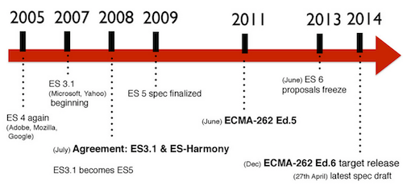
¿Cúal es la historia de JavaScript?{
Introducción a JavaScript
UNIDAD 2 - Desarrollo Web con Javascript
< En febrero de 1996, JavaScript fue adoptado por Microsoft en Internet Explorer, lo que llevó a una rápida expansión de su uso. La especificación de JavaScript fue estandarizada en 1997 por la Ecma International, una organización dedicada a la estandarización de tecnologías de la información y la comunicación. En 1999 aparece la 3a versión del estándar ECMAScript. Hubo pequeños intentos de escribir la versión 4, pero hasta 2011 no se aprobó y se estandarizó la versíon 5 (ES5). En junio de 2013 quedó parado el borrador de la versión 6, pero en Diciembre de 2014 se aprobó al fin y a partir de Junio de 2015 fue la sexta versión importante del estándar ECMAScript y trajo consigo una serie de nuevas características y mejoras significativas para el lenguaje de programación JavaScript. .>
}
Instituto Politécnico Formosa
TLP1

Slide 6
¿Con qué objetivo fue creado? {
Introducción a JavaScript
UNIDAD 2 - Desarrollo Web con Javascript
< JavaScript fue creado con el objetivo de agregar interactividad y dinamismo a las páginas web. Cuando se desarrolló y se llamó "LiveScript", se diseñó para ser una extensión de Java para agregar interactividad a las páginas web. Más tarde cuando se renombró a JavaScript, se desarrolló para ser un lenguaje de programación independiente para la web.
Antes de JavaScript, las páginas web eran principalmente estáticas y no tenían la capacidad de responder a la entrada del usuario o de actualizar dinámicamente la página sin tener que cargarla completamente de nuevo. Con JavaScript, los desarrolladores pueden crear aplicaciones web interactivas que responden a la entrada del usuario en tiempo real y actualizan dinámicamente el contenido de la página sin tener que volver a cargar la página completa. >
}
Instituto Politécnico Formosa
TLP1

Slide 7
¿Cómo y cuándo se agregan nuevas funcionalidades en javascript? {
Introducción a JavaScript
UNIDAD 2 - Desarrollo Web con Javascript
< Las nuevas funcionalidades de JavaScript se agregan a través de actualizaciones de las especificaciones llamadas ECMAScript. ECMAScript es un estándar que define la sintaxis y el comportamiento del lenguaje de programación JavaScript. Cada nueva versión de ECMAScript incluye nuevas funcionalidades y mejoras en el lenguaje.
Antes de JavaScript, las páginas web eran principalmente estáticas y no tenían la capacidad de responder a la entrada del usuario o de actualizar dinámicamente la página sin tener que cargarla completamente de nuevo. Con JavaScript, los desarrolladores pueden crear aplicaciones web interactivas que responden a la entrada del usuario en tiempo real y actualizan dinámicamente el contenido de la página sin tener que volver a cargar la página completa. >
}
Instituto Politécnico Formosa
TLP1

Slide 8
¿Qué es y en qué consiste la especificación ECMAScript? {
Introducción a JavaScript
UNIDAD 2 - Desarrollo Web con Javascript
< La especificación ECMAScript es un estándar que define el lenguaje de programación JavaScript. ECMAScript establece la sintaxis, la semántica y las reglas para la implementación del lenguaje de programación JavaScript. Es desarrollado y mantenido por el comité técnico TC39 de la organización internacional de normalización ECMA, de ahí su nombre. La especificación ECMAScript define la estructura básica del lenguaje, incluyendo la sintaxis y las características clave como las variables, los operadores, las estructuras de control de flujo y las funciones. También define las nuevas funcionalidades y mejoras que se agregan a JavaScript en cada versión.
La especificación ECMAScript es importante para los desarrolladores porque les permite escribir código JavaScript que funcionará de manera consistente en diferentes plataformas y navegadores, y les permite utilizar las últimas características y funcionalidades del lenguaje. Además, la especificación ECMAScript proporciona un marco de referencia común para los desarrolladores, lo que les permite colaborar y compartir código de manera más efectiva.>
}
Instituto Politécnico Formosa
TLP1

Slide 9
¿Cuál es el alcance y las ramas en las que JavaScript está involucrado? {
Introducción a JavaScript
UNIDAD 2 - Desarrollo Web con Javascript
<JavaScript se utiliza en una amplia variedad de aplicaciones y ramas de la tecnología.>
Desarrollo web: {
< JavaScript se utiliza ampliamente en el desarrollo web para crear páginas web interactivas y dinámicas. Con la ayuda de bibliotecas y frameworks como React, Vue.js, Angular, entre otros, JavaScript permite crear aplicaciones web complejas y escalables. >
}
Desarrollo móvil: {
<JavaScript se utiliza en el desarrollo móvil para crear aplicaciones móviles híbridas y nativas. Frameworks como React Native y Ionic permiten a los desarrolladores utilizar JavaScript para crear aplicaciones móviles que funcionan en múltiples plataformas. >
}
}
Instituto Politécnico Formosa
TLP1

Slide 10
¿Cuál es el alcance y las ramas en las que JavaScript está involucrado? {
Introducción a JavaScript
UNIDAD 2 - Desarrollo Web con Javascript
<JavaScript se utiliza en una amplia variedad de aplicaciones y ramas de la tecnología.>
Desarrollo de juegos: {
< JavaScript se utiliza en el desarrollo de juegos en línea y móviles. Con la ayuda de bibliotecas y frameworks como Phaser, Three.js y Babylon.js, los desarrolladores pueden crear juegos 2D y 3D interactivos y de alta calidad. >
}
Desarrollo de aplicaciones de escritorio {
<JavaScript se utiliza en el desarrollo de aplicaciones de escritorio, especialmente en el ámbito de la automatización de tareas. Frameworks como Electron y NW.js permiten a los desarrolladores utilizar JavaScript para crear aplicaciones de escritorio multiplataforma. >
}
}
Instituto Politécnico Formosa
TLP1

Slide 11
¿Cuáles son las capacidades de uso en multiplataforma que ofrece el lenguaje javascript? {
Introducción a JavaScript
UNIDAD 2 - Desarrollo Web con Javascript
< Para comprender: >
< JavaScript es un lenguaje de programación interpretado: Esto significa que el código JavaScript se ejecuta en tiempo de ejecución, lo que permite que se adapte a diferentes plataformas. El intérprete de JavaScript está presente en muchos navegadores web y en entornos de servidor como Node.js. >
1)
2)
< JavaScript es un lenguaje de programación con tipado dinámico: Esto significa que las variables no tienen un tipo de datos fijo y pueden cambiar de tipo durante la ejecución de la aplicación. Esto permite una mayor flexibilidad en el uso de las variables y una adaptabilidad a diferentes plataformas. >
}
Instituto Politécnico Formosa
TLP1

Slide 12
¿Cuáles son las capacidades de uso en multiplataforma que ofrece el lenguaje javascript? {
Introducción a JavaScript
UNIDAD 2 - Desarrollo Web con Javascript
< Para comprender: >
< JavaScript es un lenguaje de programación interpretado: Esto significa que el código JavaScript se ejecuta en tiempo de ejecución, lo que permite que se adapte a diferentes plataformas. El intérprete de JavaScript está presente en muchos navegadores web y en entornos de servidor como Node.js. >
1)
2)
< JavaScript es un lenguaje de programación con tipado dinámico: Esto significa que las variables no tienen un tipo de datos fijo y pueden cambiar de tipo durante la ejecución de la aplicación. Esto permite una mayor flexibilidad en el uso de las variables y una adaptabilidad a diferentes plataformas. >
}
Instituto Politécnico Formosa
TLP1

Slide 13
¿Cuáles son las capacidades de uso en multiplataforma que ofrece el lenguaje javascript? {
Introducción a JavaScript
UNIDAD 2 - Desarrollo Web con Javascript
< Para comprender: >
< JavaScript tiene una amplia variedad de bibliotecas y frameworks: Hay una gran cantidad de bibliotecas y frameworks de JavaScript disponibles que facilitan el desarrollo de aplicaciones multiplataforma. Estos frameworks y bibliotecas permiten a los desarrolladores crear aplicaciones que funcionan en diferentes plataformas, desde navegadores web hasta dispositivos móviles. >
3)
4)
< JavaScript se puede utilizar tanto en el lado del cliente como en el lado del servidor: Esto significa que JavaScript se puede utilizar para crear tanto aplicaciones web como aplicaciones de escritorio. Node.js es un entorno de servidor de JavaScript que permite la creación de aplicaciones web y de escritorio utilizando JavaScript. >
}
Instituto Politécnico Formosa
TLP1

Slide 14


Ejemplos de aplicaciones creadas con una base en JavaScript {
Introducción a JavaScript
UNIDAD 2 - Desarrollo Web con Javascript
<Gmail> { es uno de los servicios de correo electrónico más populares del mundo y utiliza una gran cantidad de JavaScript para proporcionar una experiencia de usuario dinámica e interactiva. Gmail utiliza AJAX (Asynchronous JavaScript and XML) para actualizar el contenido de la página sin necesidad de recargarla. }
<Facebook-Meta> { es una de las redes sociales más populares del mundo y utiliza una gran cantidad de JavaScript para proporcionar una experiencia de usuario fluida e interactiva. Facebook utiliza una gran cantidad de bibliotecas y frameworks de JavaScript, como React y GraphQL, para crear una aplicación web escalable y robusta. }
}
Instituto Politécnico Formosa
TLP1

Slide 15


Ejemplos de aplicaciones muy utilizadas creadas con una base en JavaScript {
Introducción a JavaScript
UNIDAD 2 - Desarrollo Web con Javascript
<Google Maps> { es un servicio de mapas en línea muy popular que utiliza una gran cantidad de JavaScript para proporcionar una experiencia de usuario fluida e interactiva. Google Maps utiliza una técnica llamada "carga perezosa" para cargar los mapas y los marcadores solo cuando son necesarios, lo que mejora la velocidad de carga de la aplicación. }
<Spotify> { es un servicio de música en línea muy popular que utiliza una gran cantidad de JavaScript para proporcionar una experiencia de usuario dinámica e interactiva. Spotify utiliza una técnica llamada "carga perezosa" para cargar las canciones y las listas de reproducción solo cuando son necesarias, lo que mejora la velocidad de carga de la aplicación. }
}
Instituto Politécnico Formosa
TLP1

Slide 16
¿Qué hace especial a JavaScript? {
Introducción a JavaScript
UNIDAD 2 - Desarrollo Web con Javascript
1)
< es el único lenguaje de programación que funciona directamente en el navegador web, lo que permite a los desarrolladores crear aplicaciones web interactivas y dinámicas que responden a la interacción del usuario. Esto ha hecho que JavaScript sea muy popular entre los desarrolladores de aplicaciones web y ha llevado a la creación de muchas bibliotecas y frameworks de JavaScript para facilitar el desarrollo web. >
2)
< es relativamente fácil de aprender, en comparación con otros lenguajes de programación, debido a su sintaxis simple y a que no requiere una configuración complicada para comenzar a trabajar con él. Además, hay una gran cantidad de recursos en línea disponibles para aprender JavaScript, incluidos tutoriales, videos y documentación oficial. >
3)
< es un lenguaje de programación dinámico, lo que significa que puede ejecutarse en tiempo real y reaccionar a eventos del usuario. Esto lo convierte en un lenguaje ideal para aplicaciones web interactivas y dinámicas, como juegos en línea, aplicaciones de chat en vivo y otras aplicaciones que requieren una respuesta en tiempo real. >
4)
< tiene una gran y activa comunidad de desarrolladores que contribuyen a bibliotecas, frameworks y herramientas para el lenguaje. Esto hace que sea fácil encontrar soluciones a problemas específicos y mejorar la calidad de la programación en general. >
}
Instituto Politécnico Formosa
TLP1

Slide 17
Ventajas y desventajas de JavaScript {
Introducción a JavaScript
UNIDAD 2 - Desarrollo Web con Javascript
<VENTAJAS>
< Lenguaje de programación de alto nivel: es un lenguaje de programación de alto nivel que permite a los desarrolladores escribir código más rápido y de manera más eficiente. >
< Fácil de aprender: es relativamente fácil de aprender y tiene una curva de aprendizaje suave para aquellos que ya tienen experiencia en programación.>
< Interactivo y dinámico: permite crear aplicaciones web interactivas y dinámicas que responden a la entrada del usuario en tiempo real y actualizan dinámicamente el contenido de la página sin tener que volver a cargar la página completa.>
< Amplia comunidad de desarrolladores: cuenta con una gran comunidad de desarrolladores que comparten su conocimiento y recursos en línea.>
<Utilizado en una amplia variedad de aplicaciones: se utiliza en una amplia variedad de aplicaciones web, móviles y de escritorio, lo que lo convierte en un lenguaje de programación muy versátil.>
}
Instituto Politécnico Formosa
TLP1

Slide 18
Ventajas y desventajas de JavaScript {
Introducción a JavaScript
UNIDAD 2 - Desarrollo Web con Javascript
<DESVENTAJAS>
< Falta de seguridad: JavaScript puede ser vulnerable a ataques de seguridad, como inyección de código malicioso y cross-site scripting (XSS). >
< Dificultades en la depuración de errores: A menudo, puede ser difícil depurar los errores en JavaScript, especialmente en aplicaciones web complejas.>
< Dependencia de los navegadores: JavaScript está estrechamente relacionado con los navegadores web, y algunas funcionalidades pueden no ser compatibles con ciertos navegadores, lo que puede requerir el uso de bibliotecas o herramientas adicionales para garantizar la compatibilidad.>
< Rendimiento: Aunque el rendimiento de JavaScript ha mejorado con el tiempo, todavía puede ser un poco más lento que otros lenguajes de programación en algunas aplicaciones.>
< Limitaciones en la programación de aplicaciones de escritorio: Aunque JavaScript se utiliza para desarrollar aplicaciones de escritorio, todavía tiene algunas limitaciones en términos de acceso a recursos del sistema y funcionalidad avanzada.>
}
Instituto Politécnico Formosa
TLP1

Slide 19
¿Cuales son los usos principales de JavaScript? {
Introducción a JavaScript
UNIDAD 2 - Desarrollo Web con Javascript
Interactividad {
<Una de las razones principales por las que se utiliza JavaScript en el desarrollo web es para crear interactividad en una página. Con JavaScript, se puede crear botones, animaciones y otros elementos interactivos que hacen que el usuario se involucre más en la experiencia del sitio web. >
}
Validación de formularios {
< JavaScript se utiliza comúnmente para validar la información que un usuario introduce en un formulario, como asegurarse de que se introduzca un correo electrónico válido o un número de teléfono. Esto ayuda a mejorar la experiencia del usuario y garantiza que los datos se recopilen correctamente. >
}
}
Instituto Politécnico Formosa
TLP1

Slide 20
¿Cuales son los usos principales de JavaScript? {
Introducción a JavaScript
UNIDAD 2 - Desarrollo Web con Javascript
Manipulación del DOM {
<El Document Object Model (DOM) es la estructura que se utiliza para representar un documento HTML en un navegador web. JavaScript se puede utilizar para manipular el DOM y actualizar dinámicamente la página web sin tener que recargarla. >
}
Aplicaciones web {
< Con el auge de las aplicaciones web, JavaScript se ha convertido en una parte integral del desarrollo de aplicaciones. Los frameworks de JavaScript como Angular, React y Vue.js se utilizan comúnmente para construir aplicaciones web que ofrecen una experiencia de usuario similar a la de una aplicación nativa. >
}
}
Instituto Politécnico Formosa
TLP1

Slide 21
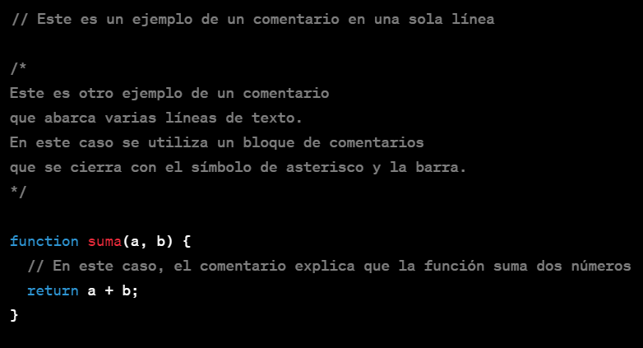
¿Qué es una documentación en javascript? {
Introducción a JavaScript
UNIDAD 2 - Desarrollo Web con Javascript
< Es un conjunto de información escrita que describe el código y la funcionalidad de un programa, biblioteca o framework de JavaScript. La documentación es esencial para cualquier proyecto de programación, ya que proporciona información sobre cómo utilizar el código, cómo se relacionan las diferentes partes del código, las entradas y salidas esperadas, y cualquier otra información relevante para los usuarios.
Los comentarios en el código son la forma más básica de documentación. Se utilizan para describir lo que hace una sección específica del código o para explicar por qué se escribió una línea de código de cierta manera. Los comentarios pueden ayudar a otros desarrolladores a entender el código y hacer modificaciones con mayor facilidad. >
}
Instituto Politécnico Formosa
TLP1

Slide 22
¿Qué es una documentación en javascript? {
Introducción a JavaScript
UNIDAD 2 - Desarrollo Web con Javascript
< La documentación en JavaScript es una colección de información y recursos que explican cómo usar y trabajar con el lenguaje de programación JavaScript. Esta documentación incluye descripciones detalladas de las características y funcionalidades del lenguaje, así como ejemplos y tutoriales para ayudar a los desarrolladores a entender y aplicar el código.
La documentación puede tomar muchas formas diferentes, desde comentarios en el propio código, hasta guías y tutoriales en línea, documentación de referencia en formato de libro, y otros recursos en línea, como sitios web de programación y foros de discusión.
La documentación en JavaScript es útil para los desarrolladores que están aprendiendo a utilizar el lenguaje, o para aquellos que necesitan ayuda para implementar una funcionalidad específica en su proyecto. La documentación puede ayudar a los desarrolladores a entender cómo funciona el lenguaje, a utilizarlo de manera efectiva y a resolver problemas que puedan surgir durante el desarrollo de un proyecto. >
}
Instituto Politécnico Formosa
TLP1

Slide 23
¿Cúales son las cuestiones a tener en cuenta a la hora de leer una documentación en javascript? {
Introducción a JavaScript
UNIDAD 2 - Desarrollo Web con Javascript
< Versión del lenguaje: Asegúrarse que la documentación que se está leyendo se corresponde con la versión de JavaScript que se está utilizando. Cada versión puede tener diferencias significativas en cuanto a la sintaxis y funcionalidades. >
< Objetivo y contexto: Entender el objetivo de la documentación y el contexto en el que se utiliza el código. Esto ayudará a entender cómo se pueden aplicar las funcionalidades y a qué tipo de proyectos están destinados. >
< Formato: Asegurarse de entender el formato de la documentación. Algunas documentaciones pueden estar en formato de guía, tutorial, referencia o ejemplos, y cada uno tiene su propio enfoque y nivel de detalle. >
< Vocabulario técnico: Aprender el vocabulario técnico específico del lenguaje. Esto permitirá entender los términos técnicos utilizados en la documentación, lo que a su vez facilitará la comprensión de las funcionalidades y su implementación. >
}
Instituto Politécnico Formosa
TLP1

Slide 24
¿Cúales son las cuestiones a tener en cuenta a la hora de leer una documentación en javascript? {
Introducción a JavaScript
UNIDAD 2 - Desarrollo Web con Javascript
< Ejemplos: Prestar atención a los ejemplos proporcionados en la documentación. Estos pueden ayudar a entender cómo se utiliza una funcionalidad en particular y a visualizar su implementación en código. >
< Actualización: Tener en cuenta que la documentación puede actualizarse con el tiempo, y que puede haber cambios en las funcionalidades o nuevas adiciones. Asegurarse de estar consultando la documentación más actualizada para evitar posibles errores o confusiones. >
< Fuentes confiables: Asegurarse de que la documentación que se está leyendo proviene de una fuente confiable, como la documentación oficial del lenguaje o sitios web reconocidos en la comunidad de desarrollo de JavaScript. >
}
Instituto Politécnico Formosa
TLP1

Slide 25


Documentaciones de JavaScript {
Introducción a JavaScript
UNIDAD 2 - Desarrollo Web con Javascript
<Documentación oficial de JavaScript> { proporciona información completa y detallada sobre el lenguaje. Puedes encontrar información sobre la sintaxis, las funciones, las estructuras de control de flujo, los objetos y mucho más. }
<MDN Web Docs> { Mozilla Developer Network (MDN) Web Docs es una excelente fuente de información sobre JavaScript. Ofrece documentación detallada sobre el lenguaje, junto con tutoriales, guías, demos y ejemplos de código. }
}
Instituto Politécnico Formosa
TLP1

Slide 26


Documentaciones de JavaScript {
Introducción a JavaScript
UNIDAD 2 - Desarrollo Web con Javascript
<Stack Overflow> { es una comunidad en línea de desarrolladores que pueden ayudarte a resolver problemas y responder preguntas sobre JavaScript. Puedes buscar preguntas y respuestas sobre temas específicos en JavaScript, o publicar una pregunta tú mismo. Con la llegada de la Inteligencia Artificial, se puso en duda su continuidad debido a que los desarrolladores utilizan la IA como primera fuente de confianza o esa es la tendencia. }
<W3Schools> { es un sitio web popular que ofrece tutoriales y recursos para desarrolladores web, incluyendo tutoriales sobre JavaScript. Los tutoriales son concisos y fáciles de seguir, y también hay ejemplos de código para ayudarte a entender los conceptos. }
}
Instituto Politécnico Formosa
TLP1

Slide 27
¿Cómo integrar JavaScript en un documento html? {
Introducción a JavaScript
UNIDAD 2 - Desarrollo Web con Javascript
< Usando la etiqueta script, se tiene que agregar la etiqueta script dentro de la sección head o body del documento HTML y dentro de ella escribir el código JavaScript.>
<script>
< Usando un archivo externo con extensión .js , también es posible incluir JavaScript en un archivo externo y vincularlo al documento HTML. Esto se hace mediante la etiqueta <script> con el atributo "src" que apunta al archivo JavaScript externo. >
.js
}
Instituto Politécnico Formosa
TLP1

Slide 28
¿Cómo los navegadores interpretan javascript dentro de un documento html? {
Introducción a JavaScript
UNIDAD 2 - Desarrollo Web con Javascript
1)
<Descarga el documento HTML: El navegador descarga el documento HTML desde el servidor web y lo analiza para construir el árbol de nodos del documento. >
2)
<Encuentra las etiquetas <script>: El navegador busca las etiquetas <script> en el documento HTML y extrae el código JavaScript que se encuentra dentro de ellas.>
3)
<Analiza el código JavaScript: El motor de JavaScript analiza el código JavaScript para detectar cualquier error de sintaxis y compila el código en un formato que pueda ser ejecutado por el navegador.>
4)
<Ejecuta el código JavaScript: El motor de JavaScript ejecuta el código JavaScript en el orden en que se encuentra en el documento HTML. Si se encuentra algún código que hace referencia a elementos HTML en el documento, el motor de JavaScript espera a que esos elementos sean construidos antes de ejecutar ese código.>
5)
<Modifica el contenido de la página: Si el código JavaScript modifica el contenido de la página, el motor de JavaScript actualiza el DOM (Document Object Model) del documento HTML para reflejar los cambios.>
}
Instituto Politécnico Formosa
TLP1

Slide 29
{
UNIDAD 2 - Desarrollo Web con Javascript
[ Fundamentos de JavaScript ]
}
Instituto Politécnico Formosa
TLP1

Slide 30
¿Cúales son los tipos de datos en JavaScript? {
Fundamentos de JavaScript
UNIDAD 2 - Desarrollo Web con Javascript
<En JavaScript, los tipos de datos se dividen en dos categorías>
PRIMITIVOS
COMPLEJOS
}
Instituto Politécnico Formosa
TLP1

Slide 31
¿Cúales son los tipos de datos en JavaScript? {
Fundamentos de JavaScript
UNIDAD 2 - Desarrollo Web con Javascript
<PRIMITIVOS>
<number: Representa números, ya sean enteros o decimales. Por ejemplo: 1, 3.14, -8, etc. >
<string: Representa cadenas de texto. Las cadenas se pueden definir utilizando comillas simples o dobles. Por ejemplo: "Hola", 'Mundo', "123", etc.>
<boolean: Representa dos valores: true (verdadero) y false (falso). Se utiliza para representar el valor de verdad de una expresión, por ejemplo, si una condición es verdadera o falsa.>
<null: Representa un valor nulo o vacío. Se utiliza cuando una variable no tiene un valor asignado.>
<undefined: Representa una variable que no ha sido asignada o que no tiene valor.>
<symbol: Representa identificadores únicos para objetos. Cada vez que se crea un nuevo símbolo, se crea un identificador único que no puede ser igual a ningún otro símbolo.>
}
Instituto Politécnico Formosa
TLP1

Slide 32
¿Cúales son los tipos de datos en JavaScript? {
Fundamentos de JavaScript
UNIDAD 2 - Desarrollo Web con Javascript
<COMPLEJOS>
<object: Representa un objeto que puede tener propiedades y métodos, un arreglo o una función. Los objetos son colecciones de propiedades que se utilizan para representar entidades del mundo real, como una persona, una empresa o un coche. Los arreglos son listas de elementos. Se define utilizando llaves { }>
<function: Representa bloques de código que se utilizan para realizar una tarea específica y pueden ser reutilizadas en diferentes partes de un programa. Las funciones también pueden tomar argumentos y devolver valores. Se define utilizando llaves [ ]>
}
Instituto Politécnico Formosa
TLP1

Slide 33
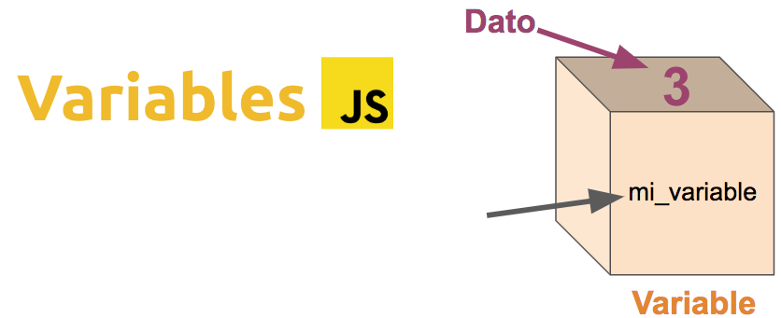
¿Qué son las variables en JavaScript? {
Fundamentos de JavaScript
UNIDAD 2 - Desarrollo Web con Javascript
son contenedores que almacenan valores que pueden ser utilizados en un programa. Estos valores pueden ser números, cadenas de texto, booleanos, objetos, funciones, entre otros.
se pueden declarar variables usando tres palabras clave: "var", "let" y "const"
}
Instituto Politécnico Formosa
TLP1

Slide 34
¿Qué son las variables en JavaScript? {
Fundamentos de JavaScript
UNIDAD 2 - Desarrollo Web con Javascript
*
<Var>
< se utiliza para definir variables globales o locales en una función, lo que significa que pueden ser accedidas desde cualquier parte del programa >
*
<Let>
< se utiliza para definir variables con alcance de bloque, lo que significa que solo pueden ser accedidas dentro del bloque en el que fueron declaradas. >
*
<Const>
< se utiliza para declarar variables que no pueden ser reasignadas. Las variables declaradas con "const" tienen un ámbito de bloque y deben ser inicializadas en el momento de la declaración. >
}
Instituto Politécnico Formosa
TLP1

Slide 35
¿Cómo deben ser los nombres de las variables? {
Fundamentos de JavaScript
UNIDAD 2 - Desarrollo Web con Javascript
1)
< Los nombres de variables deben comenzar con una letra, un guión bajo (_) o un signo de dólar ($). >
2)
< Los nombres de variables pueden contener letras, números, guiones bajos (_) y signos de dólar ($). >
3)
< Los nombres de variables distinguen entre mayúsculas y minúsculas. Es decir, nombre y Nombre son dos variables diferentes. >
}
Instituto Politécnico Formosa
TLP1

Slide 36
¿Que convenciones deben seguir? {
Fundamentos de JavaScript
UNIDAD 2 - Desarrollo Web con Javascript
1)
< Utilizar nombres de variables en minúsculas con palabras separadas por guiones bajos (_). >
2)
< No utilizar palabras reservadas de JavaScript como nombres de variables. Las palabras reservadas son palabras clave que tienen un significado especial en el lenguaje, como if, for, while, true, false, entre otros. >
3)
< Utilizar nombres de variables que sean descriptivos y reflejen su función en el programa. Por ejemplo, nombreCompleto es un nombre de variable más descriptivo que n o nc. >
4)
< Evitar nombres de variables demasiado largos o complicados. Los nombres de variables deben ser fáciles de leer y comprender. >
5)
< Evitar nombres de variables confusos o engañosos. Los nombres de variables deben representar con precisión su contenido para evitar confusiones. >
}
Instituto Politécnico Formosa
TLP1

Slide 37


¿Cúales son las formas de inicializar las variables? {
Fundamentos de JavaScript
UNIDAD 2 - Desarrollo Web con Javascript
< Declaración y asignación en dos pasos: Primero se declara la variable utilizando la palabra clave var, let o const, y luego se asigna un valor a la variable. >
< Declaración y asignación en un solo paso: se puede inicializar una variable directamente al declararla. >
}
Instituto Politécnico Formosa
TLP1

Slide 38

¿Cúales son las formas de inicializar las variables? {
Fundamentos de JavaScript
UNIDAD 2 - Desarrollo Web con Javascript
< Declaración múltiple: permite declarar varias variables en una sola línea, separándolas con comas y luego asignarles un valor opcional a cada variable. >
< Asignación múltiple: permite inicializar varias variables y asignarles valores al mismo tiempo en una sola línea, separándolas con comas. >
}
Instituto Politécnico Formosa
TLP1

Slide 39
¿Qué es el ambito de las variables en JavaScript? {
Fundamentos de JavaScript
UNIDAD 2 - Desarrollo Web con Javascript
<Se refiere al alcance de la variable, es decir, la parte del programa en la que la variable es visible y accesible. El ámbito de una variable se define por el lugar donde se declara la variable. En JavaScript, hay tres tipos de ámbitos de variables: >
GLOBAL
LOCAL
EN BLOQUE
}
Instituto Politécnico Formosa
TLP1

Slide 40
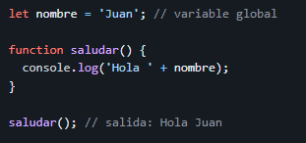
Tipos de ambitos de variables {
Fundamentos de JavaScript
UNIDAD 2 - Desarrollo Web con Javascript
< Las variables de ámbito globales se definen fuera de cualquier función o bloque de código y se pueden acceder desde cualquier lugar del programa. >
GLOBAL
}
Instituto Politécnico Formosa
TLP1

Slide 41
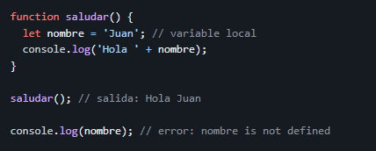
Tipos de ambitos de variables {
Fundamentos de JavaScript
UNIDAD 2 - Desarrollo Web con Javascript
< Las variables locales se definen dentro de una función y solo son accesibles desde esa función. >
LOCAL
}
Instituto Politécnico Formosa
TLP1

Slide 42
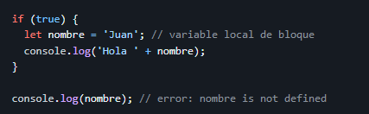
Tipos de ambitos de variables {
Fundamentos de JavaScript
UNIDAD 2 - Desarrollo Web con Javascript
< Las variables de bloque se definen dentro de un bloque de código (como un if, for o while) y solo son accesibles dentro de ese bloque. >
DE BLOQUE
}
Instituto Politécnico Formosa
TLP1

Slide 43
Estructuras de control de flujo{
Fundamentos de JavaScript
UNIDAD 2 - Desarrollo Web con Javascript
<Las estructuras de control de flujo son herramientas que permiten al programador controlar el flujo de ejecución de un programa, es decir, la manera en que se ejecutan las instrucciones. En JavaScript, existen tres estructuras de control de flujo principales: >
CONDICIONALES
DE BUCLES
SALTOS
}
Instituto Politécnico Formosa
TLP1

Slide 44
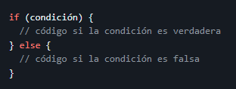
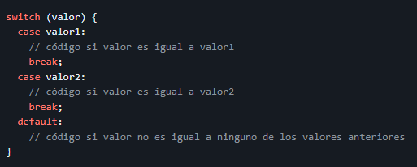
Estructuras de control de flujo condicionales {
Fundamentos de JavaScript
UNIDAD 2 - Desarrollo Web con Javascript
<if/else> { esta estructura permite ejecutar un bloque de código si se cumple una condición y otro bloque de código si no se cumple la condición. }
<switch> { esta estructura permite ejecutar diferentes bloques de código según el valor de una variable. }
}
Instituto Politécnico Formosa
TLP1

Slide 45



Estructuras de control de flujo de bucles {
Fundamentos de JavaScript
UNIDAD 2 - Desarrollo Web con Javascript
<for> { este bucle permite repetir un bloque de código un número determinado de veces. }
<while> { este bucle se utiliza cuando se desconoce el número de iteraciones que se desean realizar. Se ejecuta siempre que se cumpla una determinada condición, que se comprueba al principio de cada iteración. }
<do/while> { este bucle es similar al bucle while, pero se ejecuta al menos una vez antes de comprobar la condición. }
}
Instituto Politécnico Formosa
TLP1

Slide 46
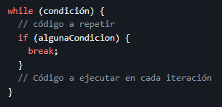
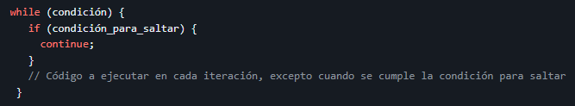
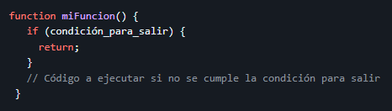
Estructuras de control de flujo de saltos {
Fundamentos de JavaScript
UNIDAD 2 - Desarrollo Web con Javascript
<break> { esta sentencia se utiliza para salir de un bucle o de un switch en el momento en que se cumple una determinada condición. }
<continue> { esta sentencia se utiliza para saltar a la siguiente iteración de un bucle en el momento en que se cumple una determinada condición. }
<return> { esta sentencia se utiliza para salir de una función en el momento en que se cumple una determinada condición. }
}
Instituto Politécnico Formosa
TLP1

Slide 47

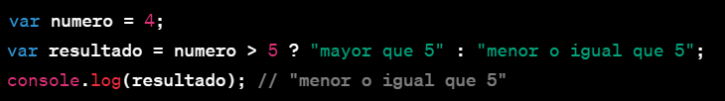
¿Qué es el operador ternario? {
Fundamentos de JavaScript
UNIDAD 2 - Desarrollo Web con Javascript
<El operador ternario en JavaScript es un operador condicional que permite simplificar la sintaxis de una estructura de control de flujo if-else en una única línea de código.>
}
Instituto Politécnico Formosa
TLP1

Slide 48

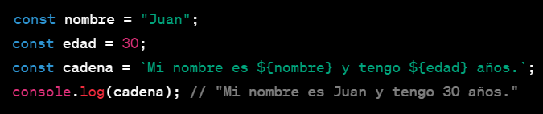
¿Qué es la interpolacion de string? {
Fundamentos de JavaScript
UNIDAD 2 - Desarrollo Web con Javascript
<La interpolación de string en JavaScript es una forma de concatenar valores en una cadena de texto de una manera más legible y fácil de usar. En lugar de utilizar el operador de concatenación + para unir cadenas y variables, se utiliza una sintaxis especial con los caracteres de acento grave (backtick) ( ` ) y llaves { } para insertar valores de variables en una cadena.>
}
Instituto Politécnico Formosa
TLP1

Slide 49
¿Para qué sirve el uso de la consola? {
Fundamentos de JavaScript
UNIDAD 2 - Desarrollo Web con Javascript
< La consola se utiliza principalmente >
1)
< Depurar errores en el código: Se puede usar la consola para ver los errores que se producen en nuestro código y encontrar su origen. >
2)
< Probar código en tiempo real: Se puede usar la consola para probar pequeños fragmentos de código y ver los resultados de inmediato. >
3)
< Imprimir mensajes o valores de variables: Se puede usar la consola para imprimir mensajes o valores de variables en la ventana del navegador. >
}
Instituto Politécnico Formosa
TLP1

Slide 50
{
UNIDAD 2 - Desarrollo Web con Javascript
[ Funciones, Objetos y Arreglos ]
}
Instituto Politécnico Formosa
TLP1

Slide 51
¿Qué son las Funciones y los Argumentos? {
Funciones, Objetos y Arreglos
UNIDAD 2 - Desarrollo Web con Javascript
< Las funciones son bloques de código que realizan una tarea específica y se pueden reutilizar en diferentes partes del programa. Las funciones pueden tomar argumentos como entrada y pueden devolver un valor como salida. Las funciones son una parte fundamental de la programación en JavaScript y se utilizan ampliamente en la creación de aplicaciones web y en la manipulación de datos. >
< Los argumentos son valores que se pasan a la función para que pueda realizar su tarea.
Las funciones pueden tener cero o más argumentos, y cada argumento puede ser de cualquier tipo de datos válido en JavaScript, incluyendo números, cadenas, objetos, arreglos y funciones. Los argumentos son una forma importante de hacer que las funciones sean más flexibles y adaptables a diferentes situaciones.>
}
Instituto Politécnico Formosa
TLP1

Slide 52
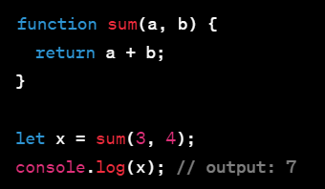
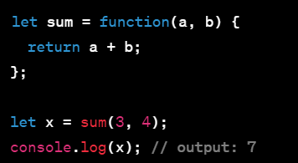
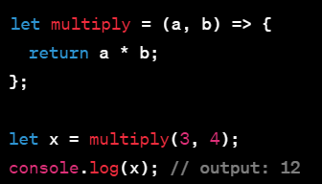
Tipos de funciones en JavaScript {
Funciones, Objetos y Arreglos
UNIDAD 2 - Desarrollo Web con Javascript
<Funciones declarativas> { son funciones que se definen utilizando la palabra clave function seguida del nombre de la función y se pueden invocar en cualquier parte del código, incluso antes de ser declaradas. }
<Funciones expresivas> { se definen como una expresión en una variable en lugar de utilizar la palabra clave function. Estas funciones no se pueden llamar antes de su definición debido a que son tratadas como una expresión que se evalúa en el momento en que es asignada a la variable. }
<Funciones flecha> { son una forma abreviada de definir funciones expresivas y se utilizan para escribir código más conciso. }
}
Instituto Politécnico Formosa
TLP1

Slide 53
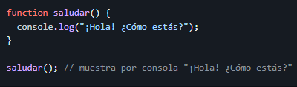
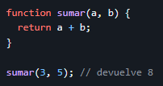
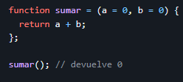
Tipos de argumentos en JavaScript {
Funciones, Objetos y Arreglos
UNIDAD 2 - Desarrollo Web con Javascript
<Sin argumentos> { no reciben ningún valor como entrada. Es decir, no necesitan que se les pase ningún valor para poder ser ejecutadas y realizar su tarea. }
<Argumentos obligatorios> { son los argumentos que deben ser proporcionados a la función para que esta pueda ser ejecutada correctamente. Si no se proporciona un argumento requerido, se produce un error.}
<Argumentos por defecto> { son argumentos que se pueden establecer con un valor predeterminado en caso de que no se proporcione un valor para ellos al llamar a la función. }
}
Instituto Politécnico Formosa
TLP1

Slide 54
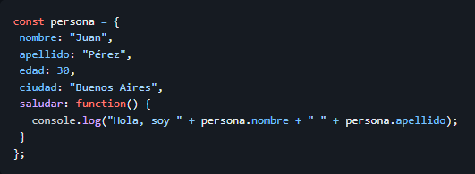
¿Qué son los objetos? {
Funciones, Objetos y Arreglos
UNIDAD 2 - Desarrollo Web con Javascript
< En JavaScript, los objetos son una estructura de datos que nos permite almacenar valores y funciones relacionados entre sí. Cada objeto tiene un conjunto de propiedades y métodos que lo describen y lo diferencian de otros objetos. >
}
Instituto Politécnico Formosa
TLP1

Slide 55
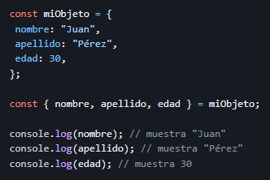
¿Qué es la desestructuración de objetos? {
Funciones, Objetos y Arreglos
UNIDAD 2 - Desarrollo Web con Javascript
< La desestructuración de objetos es una característica de JavaScript que nos permite extraer valores de un objeto y asignarlos a variables individuales de forma más conveniente. Esto nos permite escribir código más limpio y legible. >
}
Instituto Politécnico Formosa
TLP1

Slide 56

¿Qué son los arreglos? {
Funciones, Objetos y Arreglos
UNIDAD 2 - Desarrollo Web con Javascript
< En JavaScript, un arreglo es una estructura de datos que nos permite almacenar una colección de elementos en una sola variable. Cada elemento del arreglo tiene un índice numérico que nos permite acceder a él individualmente. >
}
Instituto Politécnico Formosa
TLP1

Slide 57
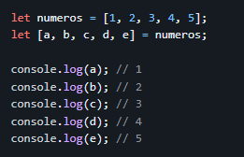
¿Qué es la desestructuración de arreglos? {
Funciones, Objetos y Arreglos
UNIDAD 2 - Desarrollo Web con Javascript
< La desestructuración de arreglos es una característica de JavaScript que permite extraer datos de un arreglo y asignarlos a variables individuales de forma sencilla y legible. Esto puede ser útil cuando se trabaja con arreglos de datos complejos y se desea acceder a valores específicos de manera más eficiente. >
}
Instituto Politécnico Formosa
TLP1

